Slide 1
儿童语音识别与判定
项目阶段性总结与汇报
汇 报 人 ：王佳镐
成 员 ：徐岸冲、张郡航
汇报日期 ：2021.9.3

Slide 2
1
2
研究过程
采用方法
目录
3
4
实验结果
模型功能

Slide 3
研究过程
01
数据的特点、方法调研与选择

Slide 4
（1）数据特点
儿童发声
音频收录
判断方法
儿童发音普遍口齿较为不清晰
部分音频本身存在清晰度问题
（如小朋友声音过轻等）
收录的语音存在无效音频
（如空音频，极长极短音频等）
部分音频包含嘈杂的背景噪音
部分音频包含较响的志愿者声音
（如交谈、向小朋友提问等）
图片对应的答案不全面
对答案集进行扩展
人工判定内容包括：音频内容、拼音、是否包含志愿者声音、是否包含明显噪声、发音标准程度、认知正确性、音频有效性
人工标注工作量较大，耗时数日

Slide 5
（2）曾用方法与问题
DTW：
将两段音频按照一定的、对应的方式分割裁剪，通过计算每两段对应距离的总和，得到两段音频之间的总距离
ASRT：
ASRT是开源的中文普通话语音识别项目，使用公开的普通话数据集，可达到80%左右的识别正确率。


1、用于对比的儿童标准语音不好定义；
2、对音频质量要求很高；
3、运算耗时耗力。
1、偏向长句的识别，对词语识别不适用；
2、对噪音、杂言、环境音的抗干扰性一般；
3、缺少支撑数据（公开可用的儿童语音）。

Slide 6
采用方法
02
科大讯飞中文识别+拼音滑动窗口

Slide 7

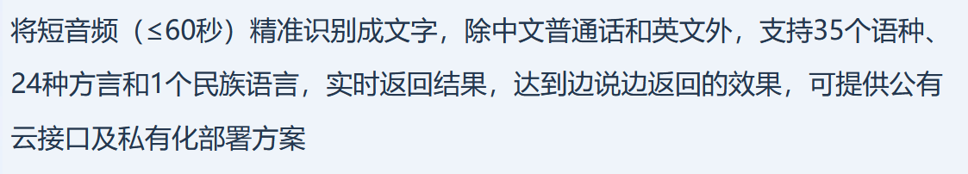


Slide 8


讯飞+滑动窗口（示例）
目的：音频冗余信息较多，如代词、语气词，使用滑窗策略寻找音频的核心有效部分
标准答案：
棕
色
zong
se
讯飞识别：
这
是
中
色
zhe
shi
zhong
se
图片：棕色

Slide 9
讯飞+滑动窗口（示例）
棕
色
zong
se
标准答案：
这
是
中
色
zhe
shi
zhong
se
讯飞识别：
zong
se
滑动窗口：
zhe
shi
zhong
se

Slide 10
讯飞+滑动窗口（示例）
棕
色
zong
se
标准答案：
这
是
中
色
zhe
shi
zhong
se
讯飞识别：
zong
se
求最小距离
（模糊匹配）
滑动窗口：
≤ 阈值 ？
zhe
shi
zhong
se
目的：增加模糊音纠错功能，类似输入法的纠错

Slide 11
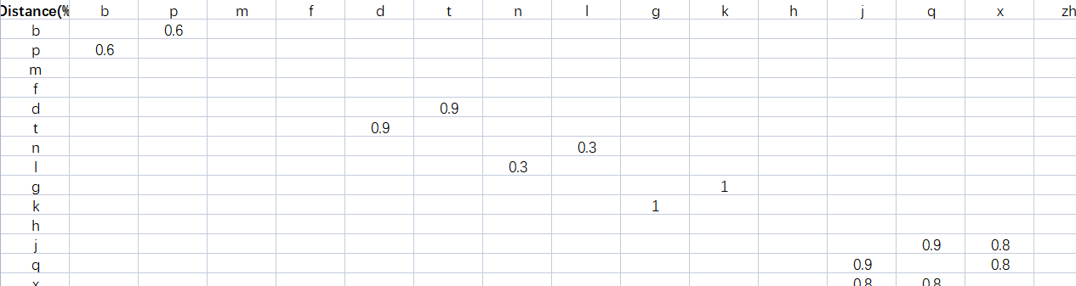
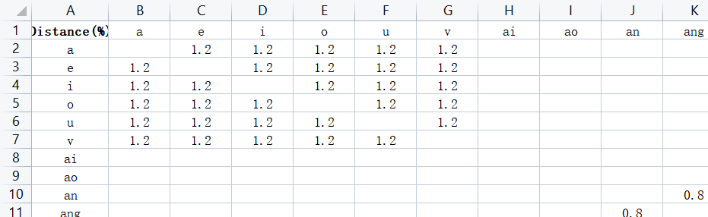
距离计算方法
编辑距离 + 权值矩阵 (声母、韵母分开）

Slide 12
阈值区间（加入人工）
目的：部分音频系统难以判定，需要交给人工
最小距离（模糊匹配）
≤ 阈值 ？
in 阈值区间 ？
正确
转向人工判断
错误
将 语音文件按照其匹配结果（最小距离）排序
0
1
2
5

Slide 13
实验结果
03
单阈值 & 距离区间

Slide 14
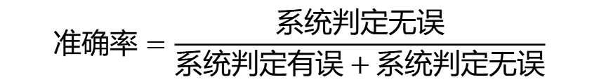
准确率计算
基于人工标注的4k条数据，比较系统判定和人工标注结果的差异性
儿童发声
音频收录
判断方法
$$准确率=\frac{系统判定无误}{系统判定有误+系统判定无误}$$
例1（无误）
例2（有误）
例3（待定）
标准答案：爪子
标准答案：铃铛
标准答案：围裙
讯飞识别：这时转子
讯飞识别：这是你的
讯飞识别：这个是完全
F1指标：同样可以衡量准确程度，一定程度上比准确率更可信

Slide 15
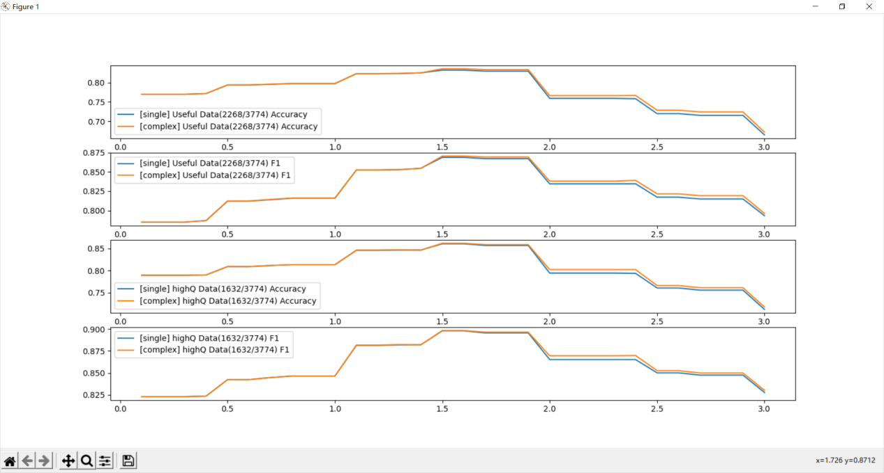
（1）【单阈值】原始拼音 vs 声母、韵母分离（无加权矩阵）
儿童发声
音频收录
判断方法

Slide 16
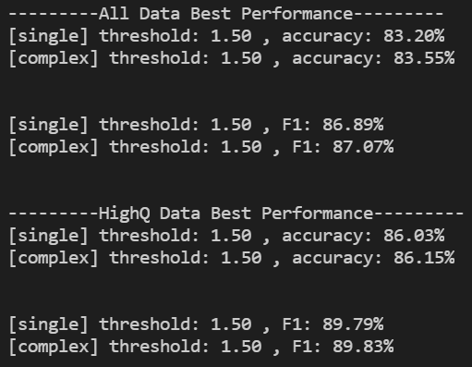
（1）【单阈值】原始拼音 vs 声母、韵母分离（无加权矩阵）
儿童发声
音频收录
判断方法

Slide 17
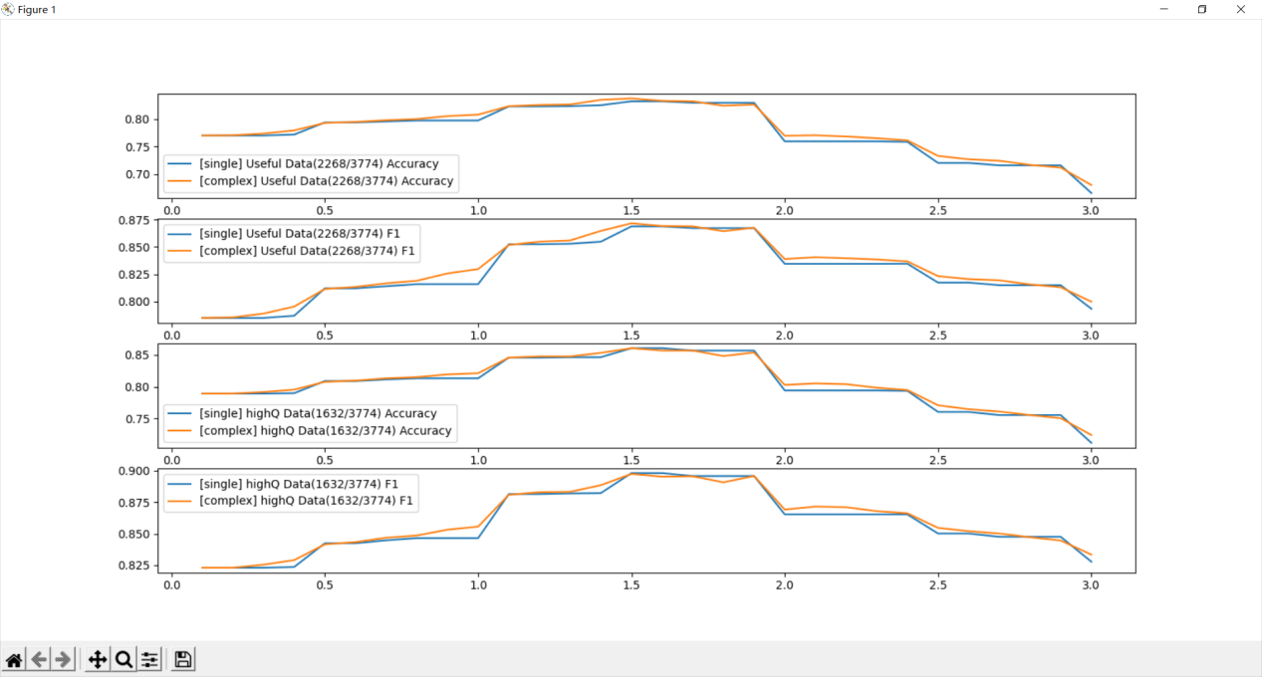
（2）【单阈值】原始拼音 vs 声母、韵母分离（加权矩阵v2）
儿童发声
音频收录
判断方法

Slide 18
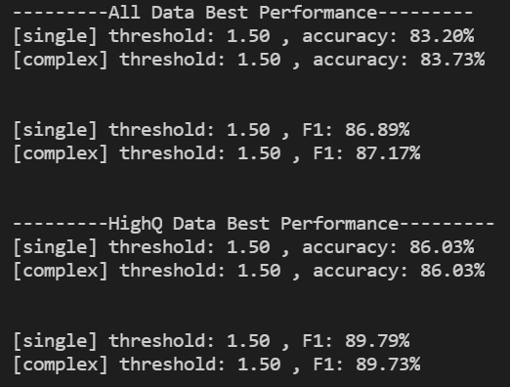
（2）【单阈值】原始拼音 vs 声母、韵母分离（加权矩阵v2）
儿童发声
音频收录
判断方法

Slide 19
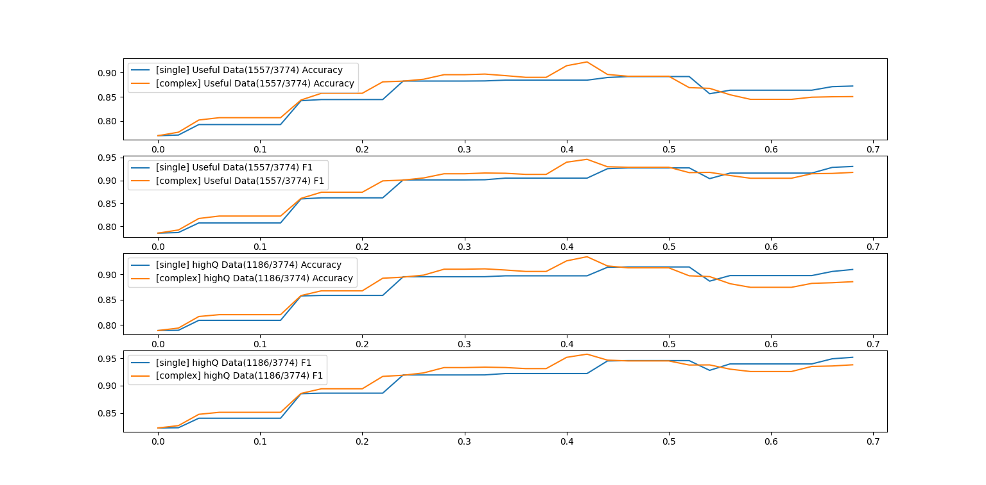
（3）【距离区间】人工判定30%（加权矩阵v2）
儿童发声
音频收录
判断方法

Slide 20
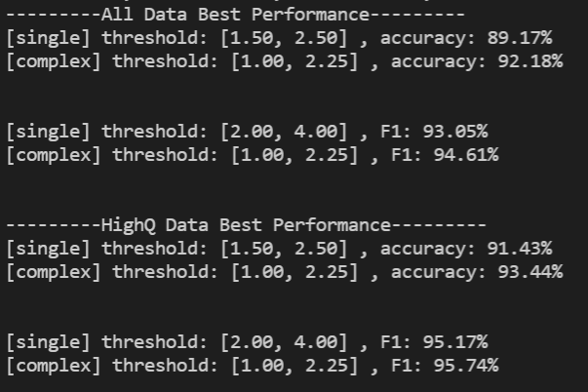
（3）【距离区间】人工判定30%（加权矩阵v2）
儿童发声
音频收录
判断方法

Slide 21
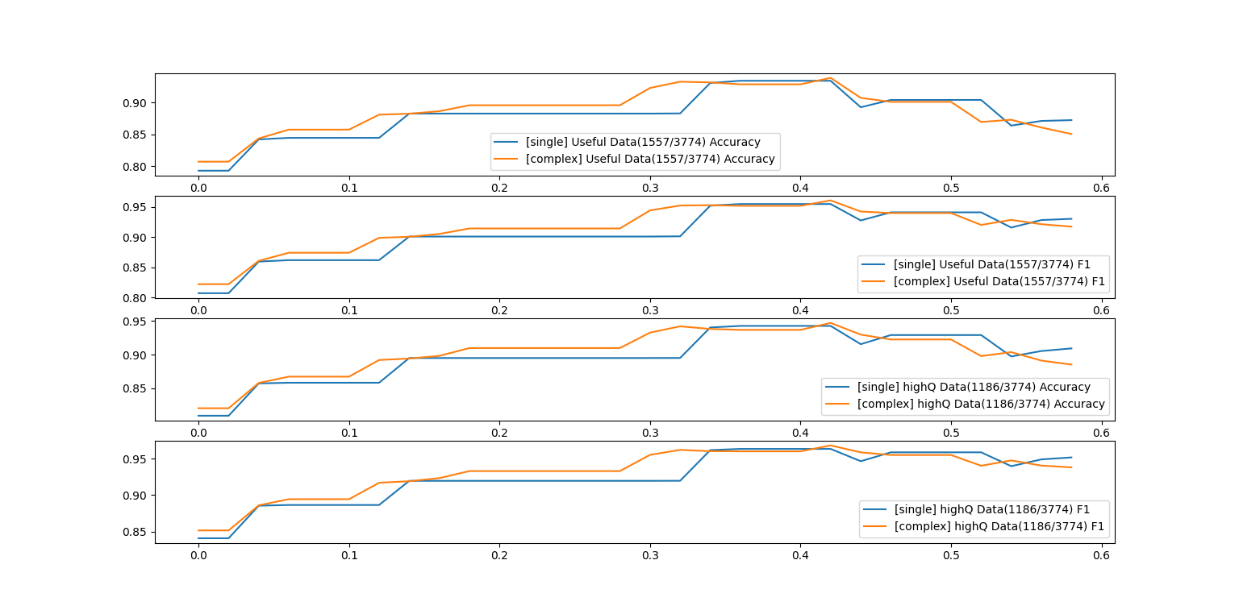
（4）【距离区间】人工判定40%（加权矩阵v2）
儿童发声
音频收录
判断方法

Slide 22
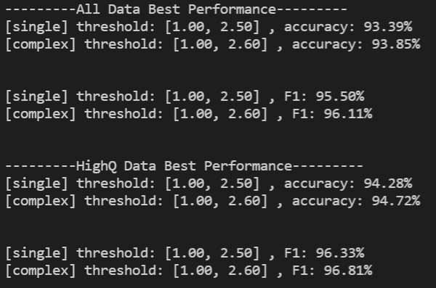
（4）【距离区间】人工判定40%（加权矩阵v2）
儿童发声
音频收录
判断方法

Slide 23
模型功能
04
Demo系统模型介绍

Slide 24
Demo系统
Page1
Page2
上传单个题目的zip文件
显示各个题目的讯飞识别和认知判定情况
点击某个题目ID，跳转到Page2
可编辑图片答案，但必须以“、”分隔
提供讯飞一键识别按钮，该过程后台耗时几分钟
用户可编辑人工判定的比例，默认0.3
音频可播放，并显示判定结果列表，认知判定结果包括正确、错误、无、待定（人工判定）

Slide 25
感谢

